Slide 1
De eeuwig rijke God
dr. Raymond R. Hausoul

Slide 2
Een belofte
Moet je door het water gaan – Ik ben bij je; of door rivieren – je wordt niet meegesleurd. Moet je door het vuur gaan – het zal je niet verteren, de vlammen zullen je niet verschroeien. Want Ik, Jhwh, ben je God, de Heilige van Israël, je redder.
– Jesaja 43:2-3

Slide 3
Augustinus
Anselmus
Aquino

Slide 4
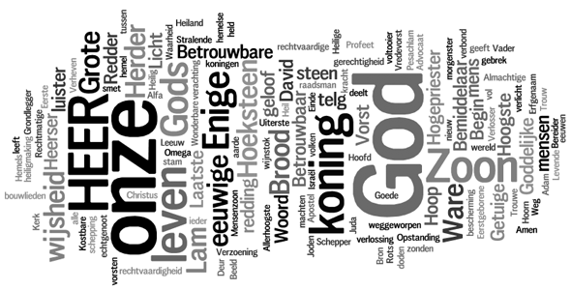

Slide 5
Jezus Christus, beeld van God
‘Op velerlei wijzen en langs velerlei wegen heeft God in het verleden tot de voorouders gesproken door de profeten, maar nu de tijd ten einde loopt heeft Hij tot ons gesproken in zijn Zoon, die Hij heeft aangewezen als enig erfgenaam en door wie Hij de wereld heeft geschapen. In Hem schittert Gods luister, Hij is zijn evenbeeld’ (Hb1:1-3a).

Slide 6
Jhwh ging voor hem langs en riep uit: ‘Jhwh! Jhwh! Een God die liefdevol is en genadig, geduldig, trouw en waarachtig, die duizenden geslachten zijn liefde bewijst, die schuld, misdaad en zonde vergeeft’ (Ex34:6-7a)
‘Groot is Jhwh, hem komt alle lof toe, zijn grootheid is niet te doorgronden.’ Laat geslacht na geslacht van uw schepping verhalen, uw machtige daden verkondigen. Laten zij spreken over de glorie van uw majesteit, ook ik wil uw wonderen bekendmaken. Laten zij getuigen van uw geduchte daden, ook ik wil van uw grootheid vertellen. Laten zij de roem van uw goedheid verbreiden, uw gerechtigheid luid bezingen: ‘Genadig en liefdevol is Jhwh, Hij blijft geduldig en groot is zijn trouw. Goed is Jhwh voor alles en allen, Hij ontfermt zich over heel zijn schepping.’ Laten al uw schepselen u loven, Jhwh, en uw getrouwen u prijzen (Ps145:3-10).

Slide 7
Voorbeeld: Gods berouw
Ik betreur het dat ik Saul koning heb gemaakt, want hij heeft mij de rug toegekeerd en doet niet wat ik hem heb opgedragen.’ Samuel werd boos en schreeuwde het de hele nacht uit tegen Jhwh.
Samuel heeft Saul nooit meer terug willen zien, maar hij treurde wel om hem. En Jhwh betreurde het dat hij Saul als koning van Israël had aangesteld.

Slide 8
Sectoren VS segmenten

